Slide 1


Slide 2

Inhalt
Planung
Analyse
(2.1) Aufgabenstellung
(2.2) Analysediagramm
(3) Design
(3.1) Technologienübersicht
(3.2) Benutzeroberfläche
(3.3) User Package & Customer Package
(3.4) Wine Package
(3.5) Inventory Package & Order Package
(4) Reflektion

Slide 3

(3) Design (3.3) Wine Package

Slide 4
(2) Planung (2.1) Aufgabenstellung

Slide 5
(2) Planung (2.2) Analysediagramm

Slide 6


(3) Design (3.1) Technologienübersicht
Java 11
Mozilla Firefox ab Version 82

Slide 7
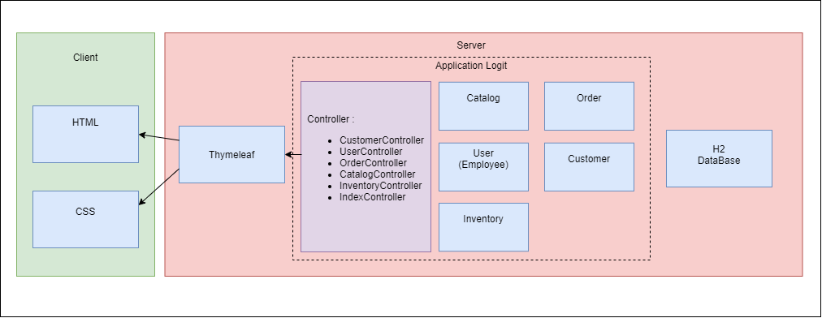
(3) Design (3.1) Technologienübersicht
Java 11
Mozilla Firefox ab Version 82

Slide 8
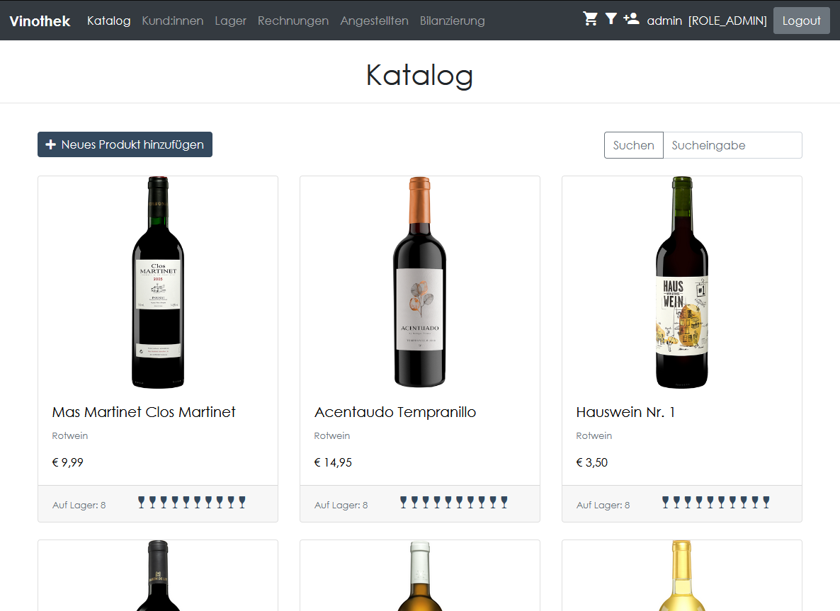
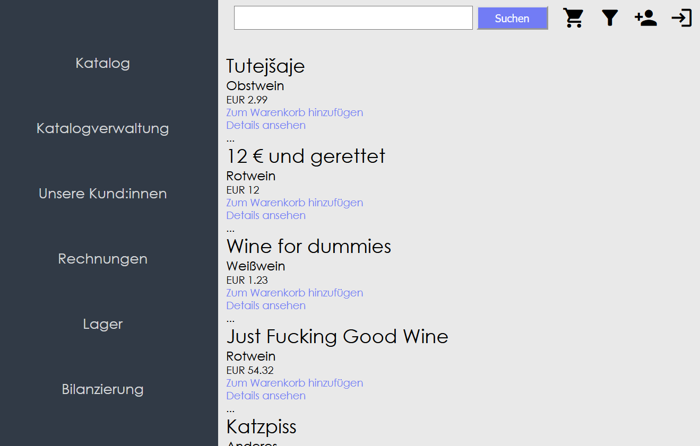
(3) Design (3.2) Benutzeroberfläche

Slide 9



Benötigte Hardware

Slide 10
Quick Start: Kaufabwicklung
Login
Logout
Katalog aufrufen
Produkte zum Warenkorb hinzufügen
Warenkorb aufrufen
Kund:in registrieren
Kund:in auswählen
Bezahlen

Slide 11
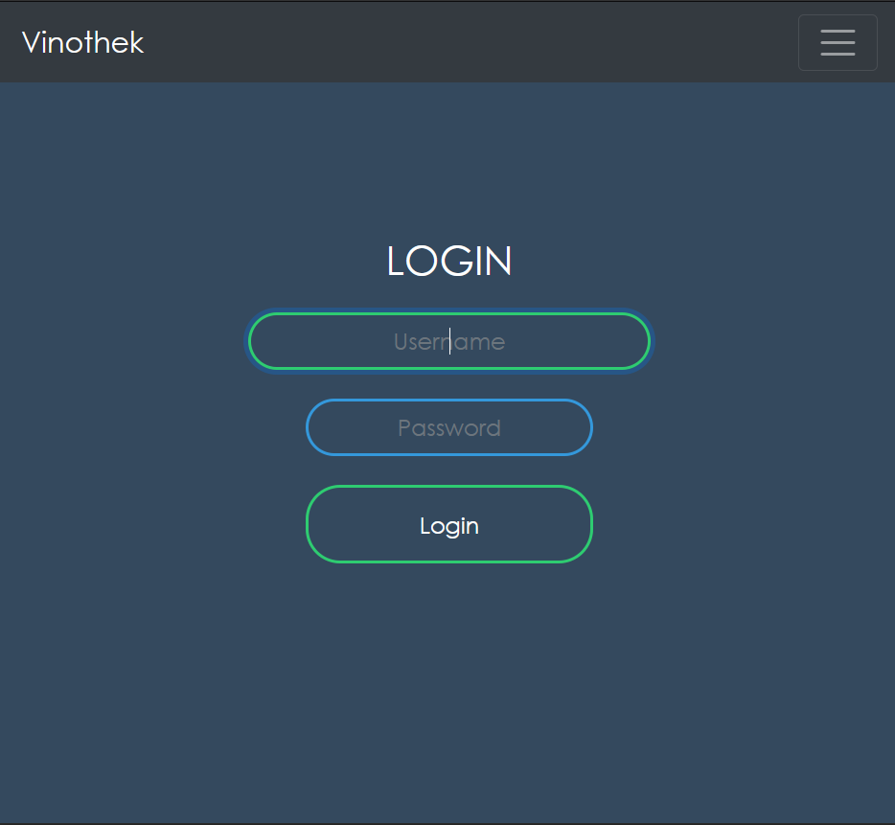
Kaufabwicklung: (1) Anmelden
Login
Logout
Katalog aufrufen
Produkte zum Warenkorb hinzufügen
Warenkorb aufrufen
Kund:in registrieren
Kund:in auswählen
Bezahlen

Slide 12
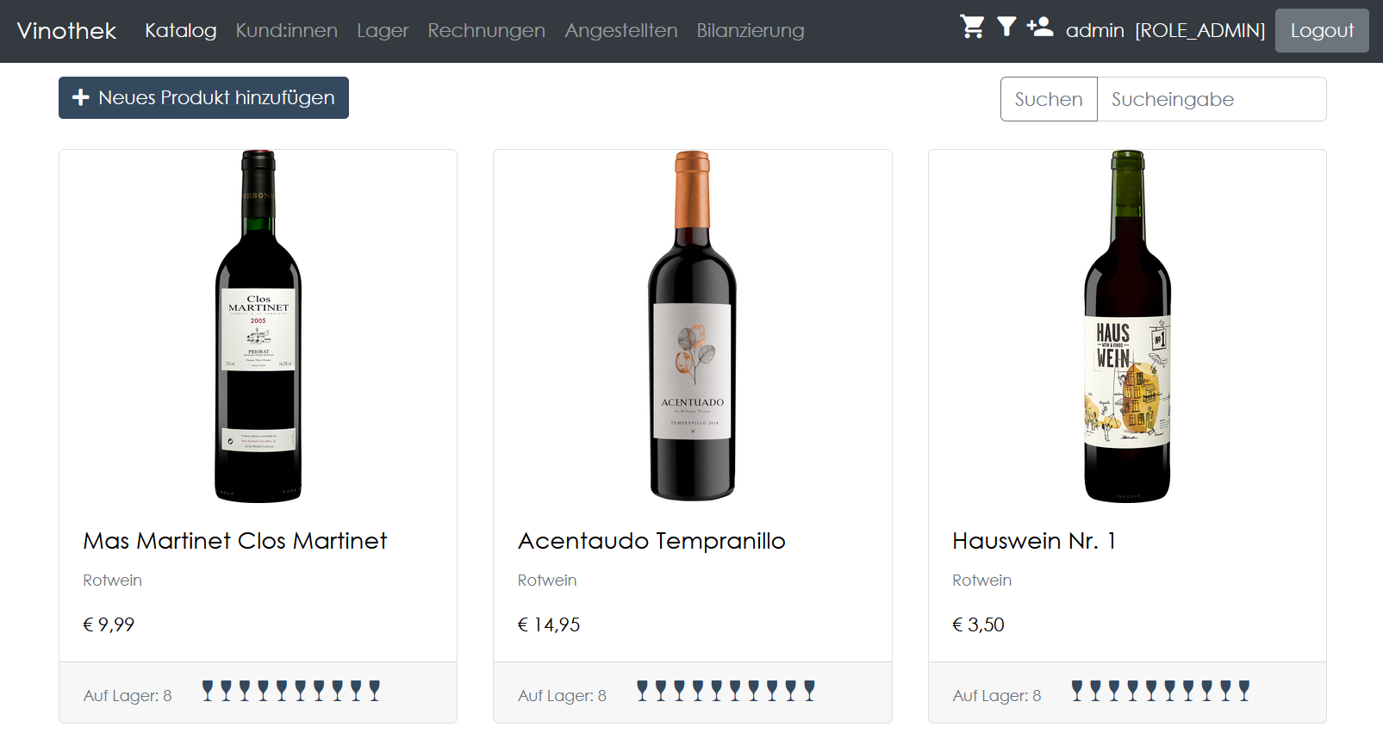
Kaufabwicklung: (2) Katalogaufruf
Login
Logout
Katalog aufrufen
Produkte zum Warenkorb hinzufügen
Warenkorb aufrufen
Kund:in registrieren
Kund:in auswählen
Bezahlen

Slide 13
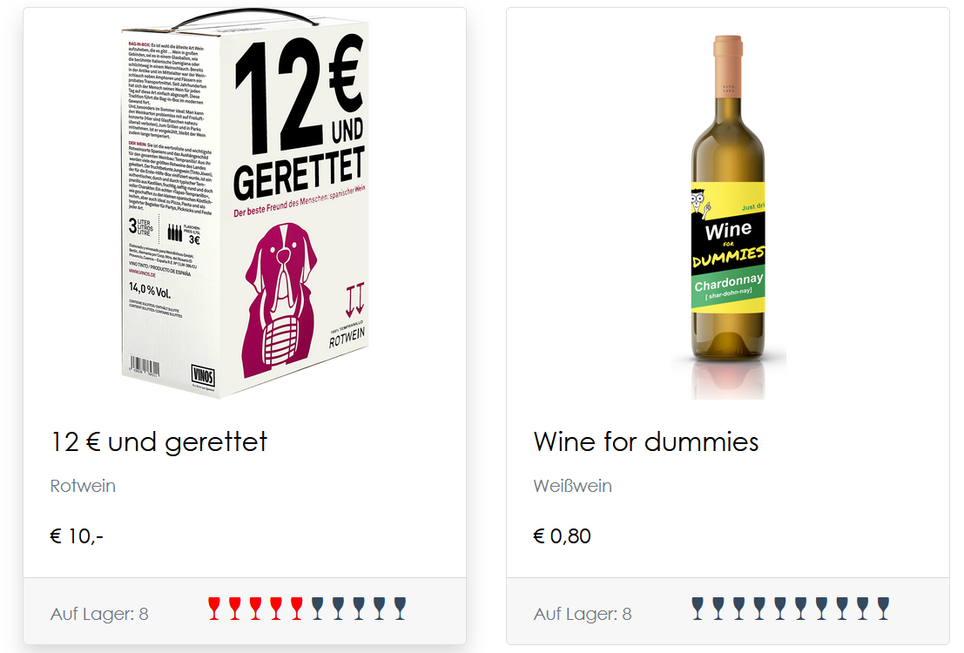

Kaufabwicklung: (3) Hinzufügen zum Warenkorb
Login
Logout
Katalog aufrufen
Produkte zum Warenkorb hinzufügen
Warenkorb aufrufen
Kund:in registrieren
Kund:in auswählen
Bezahlen

Slide 14
Kaufabwicklung: (4) Warenkorb bearbeiten
Login
Logout
Katalog aufrufen
Produkte zum Warenkorb hinzufügen
Warenkorb aufrufen
Kund:in registrieren
Kund:in auswählen
Bezahlen
Wir arbeiten daran.

Slide 15
Kaufabwicklung: (5) Kund:in registrieren
Login
Logout
Katalog aufrufen
Produkte zum Warenkorb hinzufügen
Warenkorb aufrufen
Kund:in registrieren
Kund:in auswählen
Bezahlen
Wir arbeiten daran.

Slide 16
Kaufabwicklung: (6) Kund:in auswählen
Login
Logout
Katalog aufrufen
Produkte zum Warenkorb hinzufügen
Warenkorb aufrufen
Kund:in registrieren
Kund:in auswählen
Bezahlen
Wir arbeiten daran.

Slide 17
Kaufabwicklung: (7) Bezahlen
Login
Logout
Katalog aufrufen
Produkte zum Warenkorb hinzufügen
Warenkorb aufrufen
Kund:in registrieren
Kund:in auswählen
Bezahlen
Wir arbeiten daran.

Slide 18
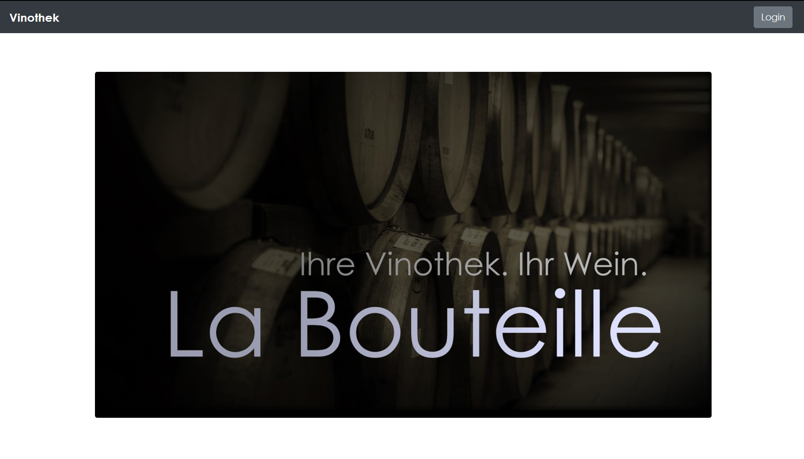
Kaufabwicklung: (8) Abmelden
Login
Logout
Katalog aufrufen
Produkte zum Warenkorb hinzufügen
Warenkorb aufrufen
Kund:in registrieren
Kund:in auswählen
Bezahlen

Slide 19
Qualitätsziele
Benutzer-freundlichkeit
Erlernbarkeit
Ästhetik der Benutzeroberfläche
Benutzerfehlerschutz / Fehlerbehandlung
Zugänglichkeit
Wartbarkeit
Modularität
Modifizierbarkeit
Wieder-verwendbarkeit
Sicherheit
Vertraulichkeit
Verantwortlichkeit
Integrität

Slide 20
Kauf oder Bestellung?
Order
Preorder
Cart

Slide 21
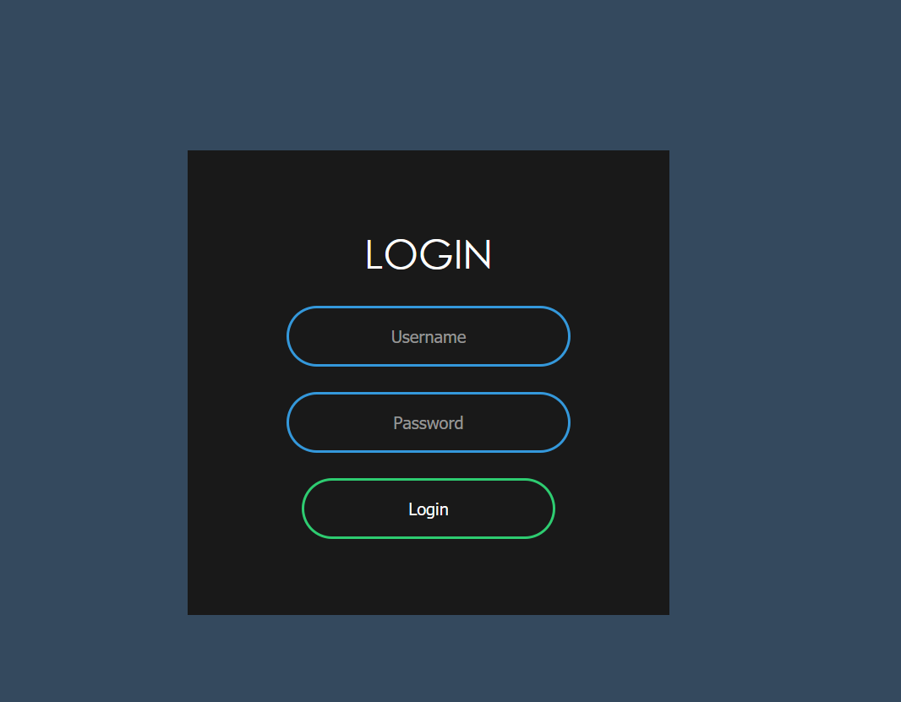
Alt vs. Neu

Slide 22
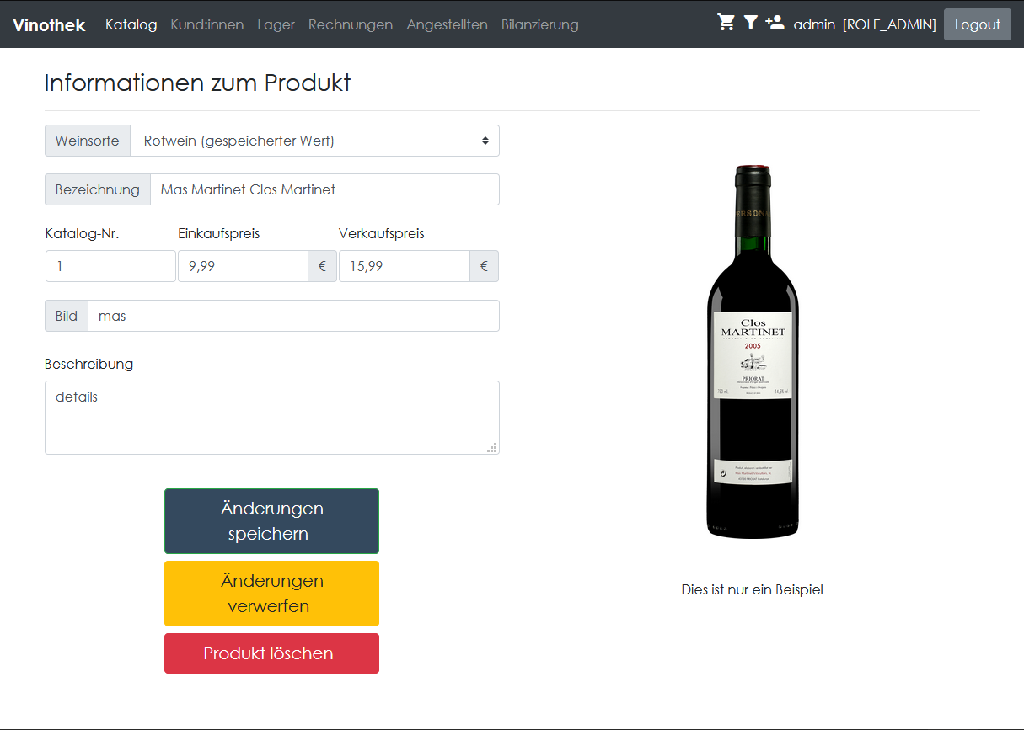
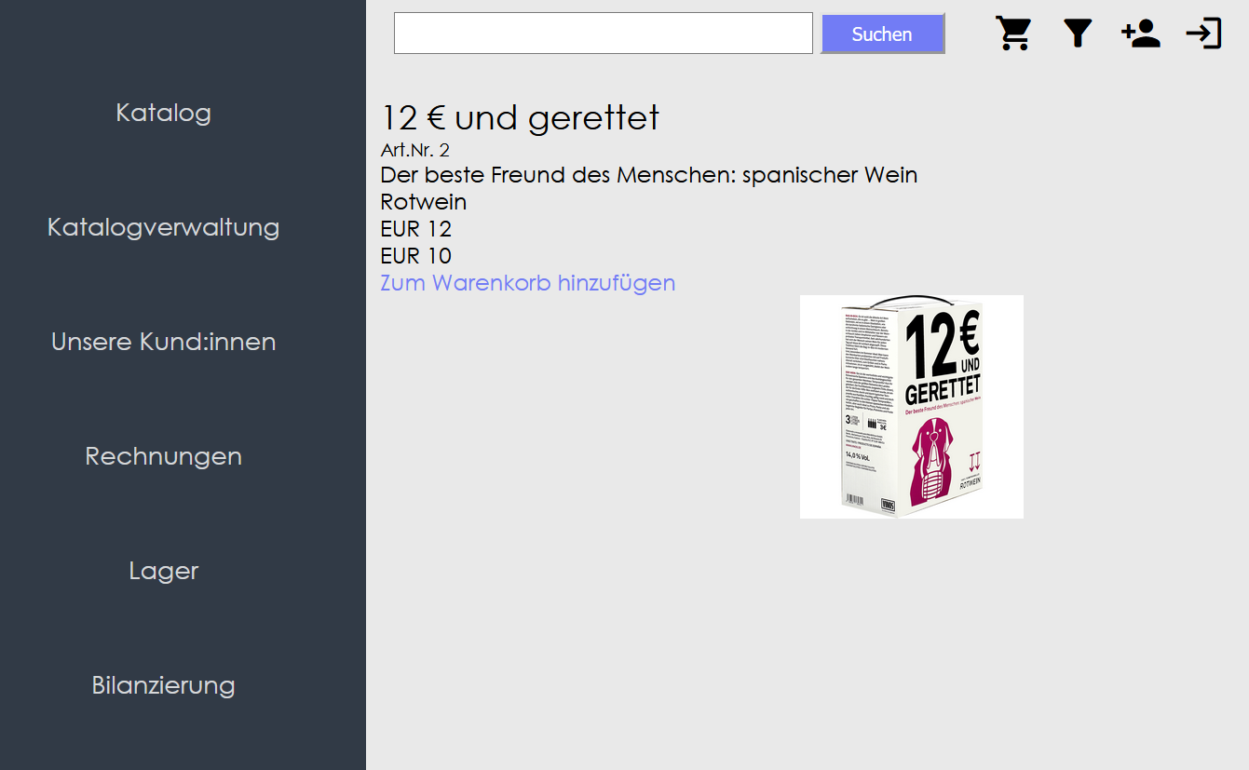
Alt vs. Neu

